Slide 1

ACTIVIDAD FÍSICA Y CALIDAD DE VIDA EN PACIENTES CON ENFERMEDAD PULMONAR OBSTRUCTIVA CRÓNICA
Ana Palomares Muriana 1. Francisco Martínez Prieto 2. Antonio Jurado García 3.Cristina Villalba Moral 4.Nuria Feu Collado 4,5. Natalia Pascual Martínez 4,5. Marisol Arenas de Larriva 4,5. Bernabé Jurado Gámez 2,4,5.
Filiación: 1.U. Neumología. Hospital de Alta Resolución Montilla-Puente Genil. 2. Facultad de Medicina. Dpto Medicina. Universidad de Córdoba. 3. Unidad de Fisioterapia. Hospital San Juan de Dios. Córdoba. 4. UGC-Neumología. Hospital Universitario Reina Sofía. Córdoba. 5. Instituto Maimónides de Investigación Biomédica (IMIBIC).
OBJETIVO : Evaluar en pacientes EPOC el efecto de un programa de actividad física sobre la calidad de vida relacionada con la salud (CVRS).
METODOLOGÍA :
Estudio prospectivo, cuasiexperimental .
Duración 3 meses.
Calidad de vida :
- Escala visual analógica y el cuestionario EQ-5D
Programa de caminatas:
- 10000 pasos/ semana controlados por podómetro.
- 5 días / semana
Criterios de inclusión | Criterios de exclusion
Edad 18- 65 años.
Estabilidad clínica | Imposibilidad para la deambulación
SpO₂> 93%.
Ausencia comorbilidad grave (pronóstico vital < 6 meses)

Slide 2
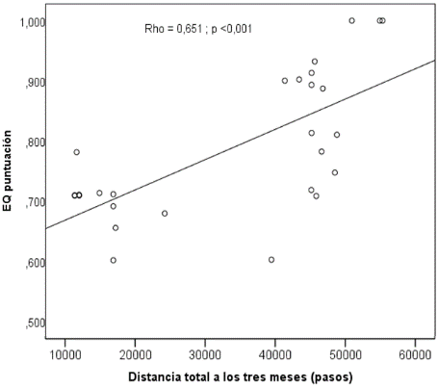
RESULTADOS:
CVRS: Pre intervención / Pos intervención
Variables, n = 27 | Valor
Hombres | 21 (78%)
Edad, años | 65 (63-68)
IMC | 30 (28-33)
FEV₁ post-BD | 45 (36-47
Grado funcional - Moderado - Grave - Muy grave | 6 (22%) 18 (67%) 3 (11%)
BODE | 3 (2-4)
Índice de Charlson | 4 (3-4)
EQ-5D | 60 (58-65)
Variables | Percentiles
 | P 25 | Mediana | P 75 | Valor p
Autovaloración basal | 58 | 60 | 65
Autovaloración post | 60 | 75 | 85 | 0,002
EQ-5D basal | 0,630 | 0,701 | 0,718
EQ-5D post | 0,709 | 0,747 | 0,900 | < 0,001
Correlación Distancia a los 3 meses y CVRS
CONCLUSIONES :
En enfermos con EPOC la implementación de un programa de actividad física aumenta la CVRS.
El número de pasos caminados en los 3 meses de seguimiento se relacionó positivamente con el EQ-5D y con la autovaloración de la CRVS percibida por los pacientes.

